Slide 1
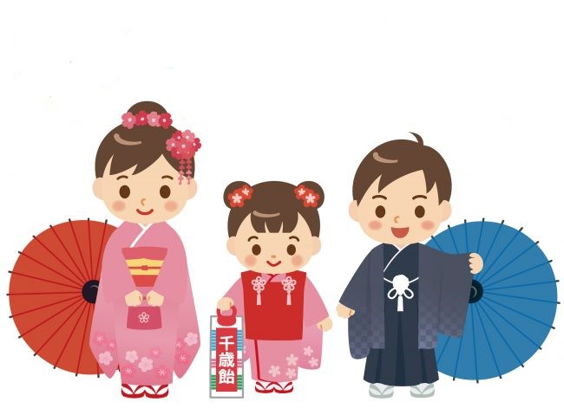
11월, 12월 연중행사

Slide 2

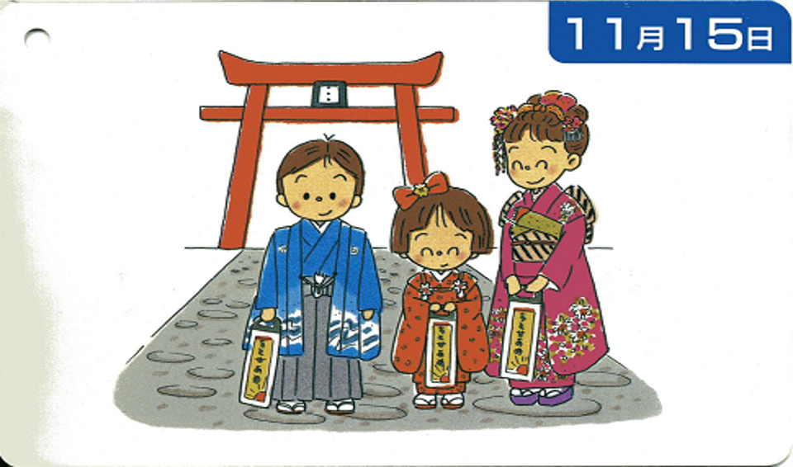
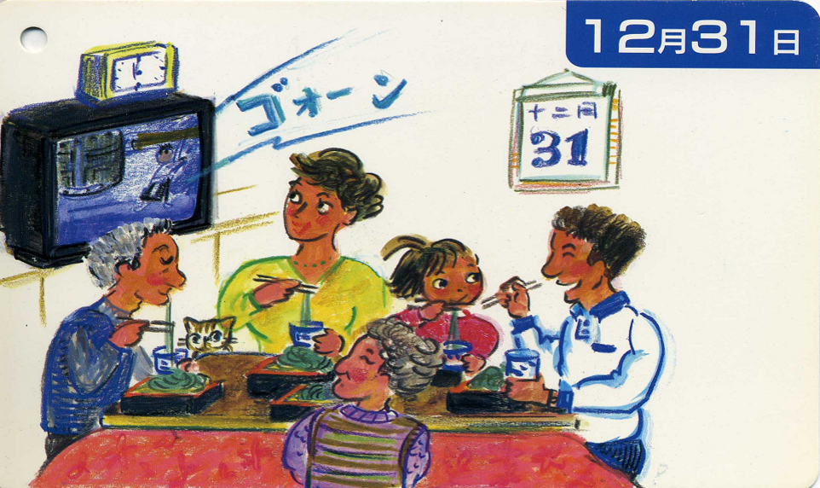
11,12월 연중행사
(七五三 : 시치고산)
11월 15일 신사에 데려가 참배하며
아이의 성장한 것을 감사하는 날
남아:3세와 5세 여아:3세와 7세
(大みそか : 섣달그믐)
12월 31일 「としこしそば」를 먹으며 제야의 종소리를 들음
토시코시소바: 장수 행복을 비는 의미

Slide 3
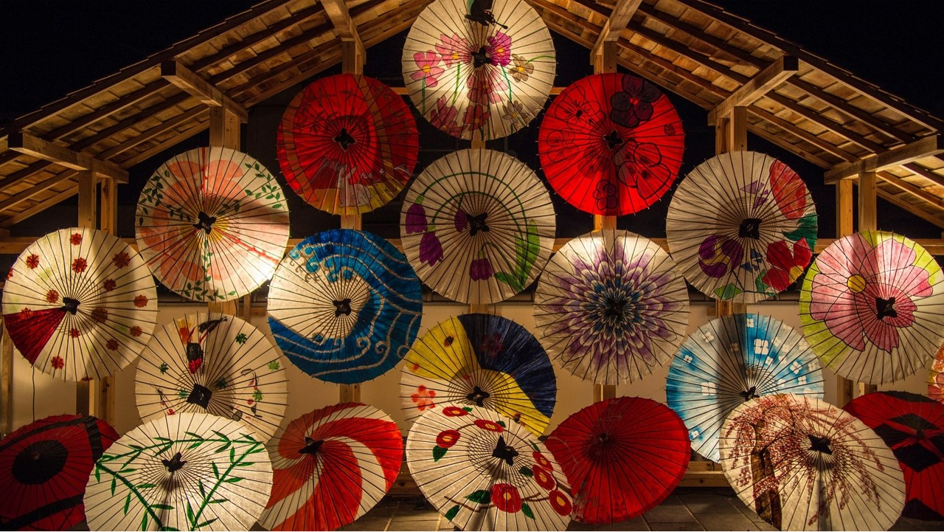
2.일본의 마츠리

Slide 4


2. 일본의 마츠리
마츠리란?
축제를 의미 ‘마츠루＇에서 파생
일반적으로 공적이면서 경사스러운 종교적 의식 즉 축제를 의미
신에 대한 경외심과 감사하는 마음을 기원 등이 표면으로 나타난 의식

Slide 5
마츠리의 역사
자신들의 안녕을 바라고 기원을 전하는 제사적 의례 행위에서 출발
농경의례에서 발생 -> 풍작기원제나 추수감사제 중심 마츠리
12세기 무렵부터 도시 마츠리가 등장 ->전염병을 막기 위한 도시 마츠리
고도경제성장 시대 지역사회 심각한 과소화 현상 ->마츠리관심 주춤
5. 1970년대 오일 쇼크등 경제적 위기 겪으며 다시 전통문화 관심 상승
6. 그 후 마츠리에 대한 관심 늘어남-> 현대적 마츠리 등장

Slide 6
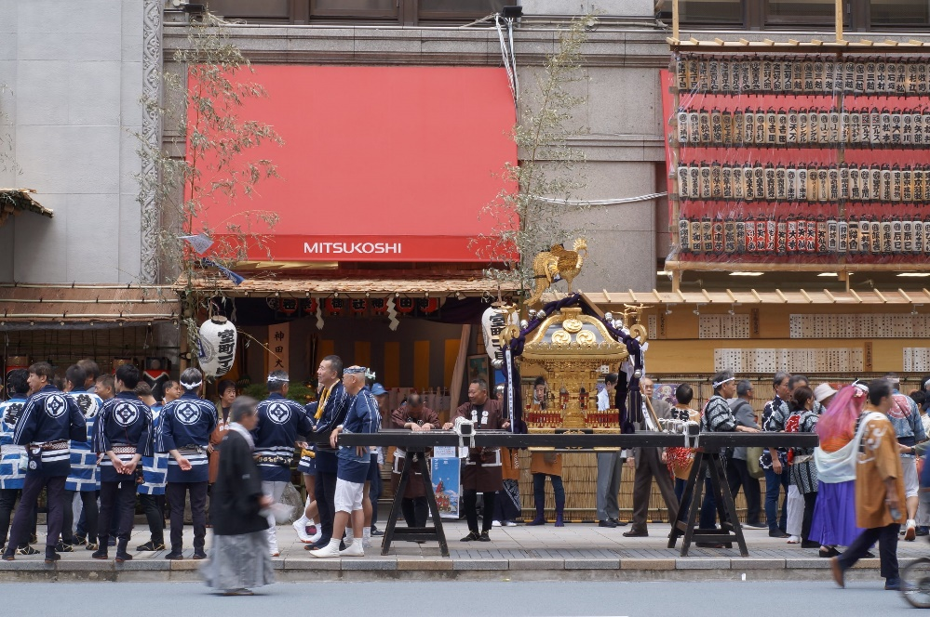
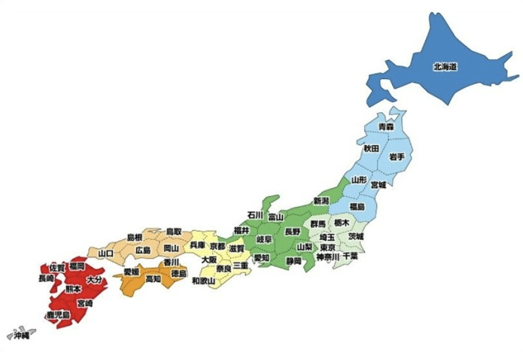
3대 마츠리
도쿄 간다마츠리
-매년 5월 15일경
-도쿠가와 이에야쓰가 전투 승리를 기념해 개최한 축제에서 유래
-가마행진

Slide 7
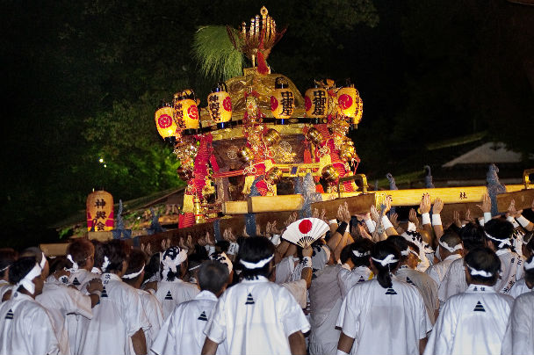
3대 마츠리
교토 기온마츠리
-매년 7월 1일~31일
-병과 악귀 퇴치 기도를 드린 고료오에서 비롯
-야사카신사에서 열리는 제례

Slide 8
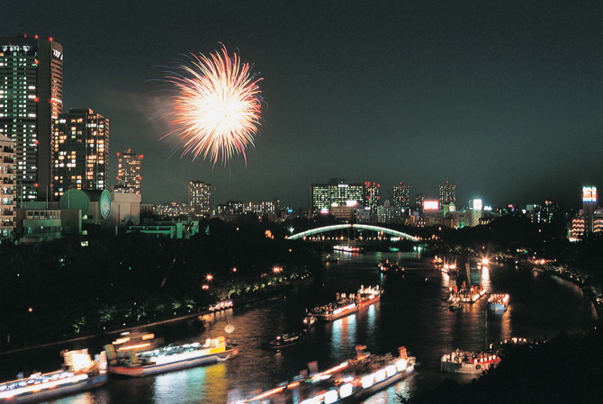
3대 마츠리
오사카 덴진마츠리
-매년 7월 24~25일
- 오사카텐만구 신사를 중심으로 열리는 마츠리

Slide 9
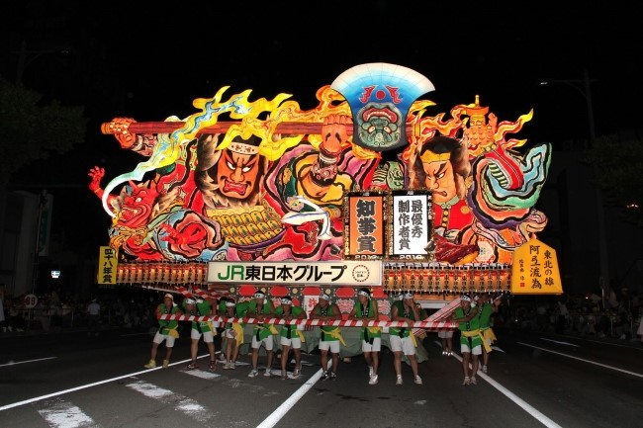
마츠리 소개
아오모리 네부타마츠리
-매년 8월 2일~7일
-‘네부타’라는 색체가 화려한 무사 그림등이 그려진 등을 끌고 춤을 추면서 행진

Slide 10
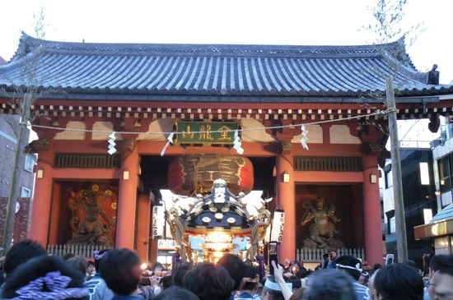
마츠리 소개
도쿄의 산자마츠리
-매년 5월 셋째 주 금, 토, 일요일
-아사쿠사신사에서 실시
-명물대행렬(名物大行列), 미코시[神輿] 행렬

Slide 11
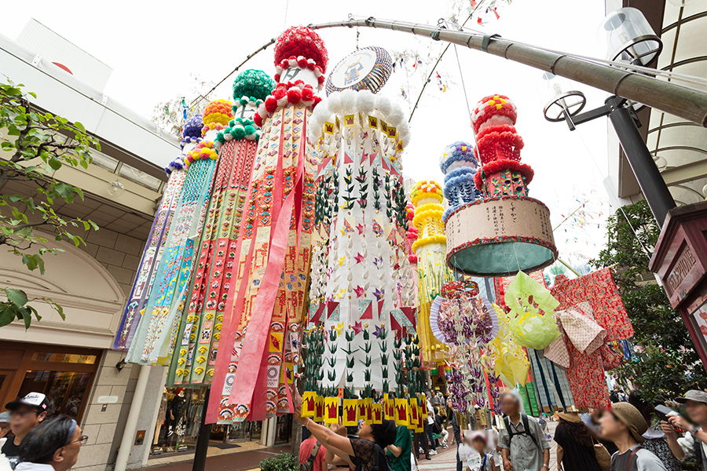
마츠리 소개
센다이 타나바타마츠리
-매년 8월 6일에서 8일
-중국 견우,직녀성의 칠석전설에서 유래
-센다이 타나바타 마츠리는 일본에서 가장 유명하고 규모가 큰 타나바타 축제 중 하나

Slide 12
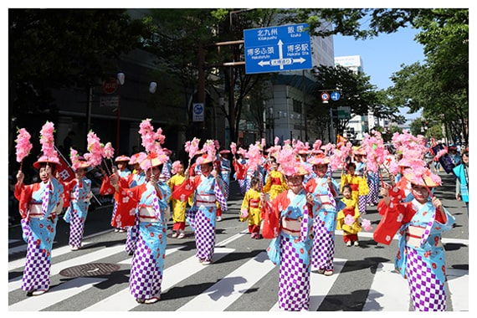
마츠리 소개
하카타 돈타쿠
-매년 5월 3일~5월 4일
-‘마쓰바야시’(새로운 신이 문 앞의 소나무에 강림한다고 믿고 소나무에 대한 축복을 기원)가 기원

Slide 13
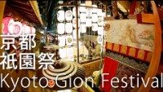
교토 기온마츠리 (祇園祭) 영상
https://youtu.be/iUN61gtTeJk

Slide 14

감사합니다

